Slide 1
পৌরনীতি ও সুশাসন
ক্লাসে
সবাইকে স্বাগতম

Slide 2
শিক্ষক পরিচিতি
মোহাম্মদ ফরমান উল্লাহ
প্রভাষকঃ রাষ্ট্রবিজ্ঞান
কুণ্ডেশ্বরী গার্লস কলেজ
(স্নাতক ও আবাসিক)
রাউজান, চট্টগ্রাম।

Slide 3
পাঠ পরিচিতি
পৌরনীতি ও সুশাসন ২য় পত্র
দ্বাদশ শ্রেণি
অধ্যায়ঃ ৭ম
সাংবিধানিক প্রতিষ্ঠান
সময়ঃ ৪০ মিনিট

Slide 4
ছবিগুলো দেখি

Slide 6
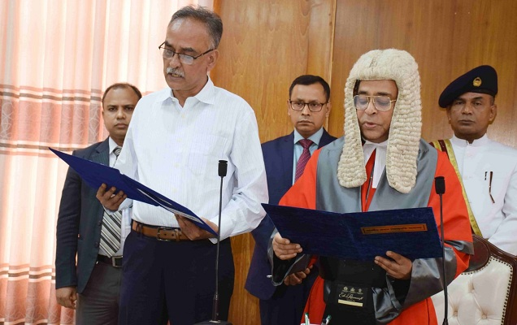

Slide 7
পাঠ ঘোষণা
আমাদের আজকের পাঠ :-
মহাহিসাব নিরীক্ষক ও নিয়ন্ত্রক
বই: প্রফেসর মো: মোজাম্মেল হক (পৃষ্ঠাঃ ৩৮২-৩৮৩)
ড. রাজু আহমেদ (পৃষ্ঠাঃ ২২৬)

Slide 8
শিখনফলঃ
এই পাঠ শেষে শিক্ষার্থীরা-
১. ‘মহাহিসাব নিরীক্ষক ও নিয়ন্ত্রক’ কী বলতে পারবে।
২. নিয়োগ,পদের মেয়াদ, অপসারণ ইত্যাদি বলতে পারবে।
৩. ‘মহাহিসাব নিরীক্ষক ও নিয়ন্ত্রকের’ দায়িত্ব বর্ণনা করতে পারবে।

Slide 9
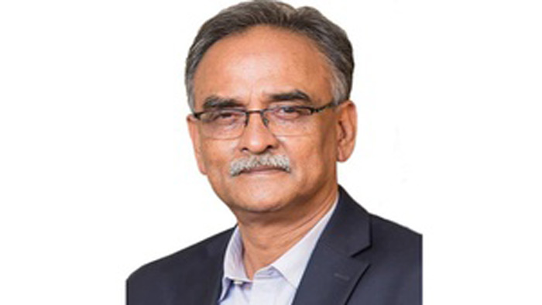
মহাহিসাব নিরীক্ষক ও নিয়ন্ত্রক
বাংলাদেশ সংবিধানের ‘১২৭ অনুচ্ছেদ’ অনুযায়ী বাংলাদেশের হিসাব নিরীক্ষা ও নিয়ন্ত্রণের জন্য একজন ‘মহাহিসাব নিরীক্ষক ও নিয়ন্ত্রক’ থাকবেন। ‘মহাহিসাব নিরীক্ষক ও নিয়ন্ত্রক’ একটি সাংবিধানিক পদ।

Slide 10
নিয়োগ ও কর্মের শর্ত
বাংলাদেশের মহাহিসাব নিরীক্ষক ও নিয়ন্ত্রককে রাষ্ট্রপতি নিয়োগদান করবেন। সংবিধান ও সংসদ কর্তৃক প্রণীত আইনের বিধানাবলি সাপেক্ষে মহাহিসাব নিরীক্ষকের কর্মের শর্তাবলি রাষ্ট্রপতি কর্তৃক নির্ধারিত হবে। তাঁর পদমর্যাদা সুপ্রিম কোর্টের বিচারপতিদের ন্যায়।
কর্মের মেয়াদ
মহাহিসাব নিরীক্ষক ও নিয়ন্ত্রক তাঁর দায়িত্ব গ্রহণের তারিখ হতে পাঁচ বছর বা তাঁর বয়স ৬৫ বছর পূর্ণ হওয়া এর মধ্যে যা আগে ঘটে, সে কাল পর্যন্ত স্বীয় পদে বহাল থাকবেন।

Slide 11
অপসারণ ও পদত্যাগ
সুপ্রিম কোর্টের কোনো বিচারক যেরূপ পদ্ধতি ও কারণে অপসারিত হতে পারেন, সেরূপ পদ্ধতি ও কারণ ব্যতীত মহাহিসাব নিরীক্ষক অপসারিত হবেন না।
তিনি রাষ্ট্রপতিকে উদ্দেশ্য করে স্বাক্ষরযুক্ত পত্রযোগে পদত্যাগ করতে পারবেন।
কর্মাবসানের পর মহাহিসাব নিরীক্ষক প্রজাতন্ত্রের কর্মে অন্য কোনো পদে নিযুক্ত হবার যোগ্য হবেন না।

Slide 12
অস্থায়ী মহাহিসাব নিরীক্ষক
সংবিধানের ১৩০ নং অনুচ্ছেদ অনুযায়ী মহাহিসাব নিরীক্ষক ও নিয়ন্ত্রকের পদ শূন্য হলে অথবা অনুপস্থিতি, অসুস্থতা প্রভৃতি কারণে তিনি দায়িত্ব পালনে অক্ষম হলে, পুনরায় কার্যভার গ্রহণ না করা পর্যন্ত বা ক্ষেত্রমতে নতুন নিয়োগদান না করা পর্যন্ত রাষ্ট্রপতি একজন অস্থায়ী মহাহিসাব নিরীক্ষক ও নিয়ন্ত্রক নিযুক্ত করবেন।

Slide 13
মহাহিসাব নিরীক্ষক ও নিয়ন্ত্রকের দায়িত্ব
মহাহিসাব নিরীক্ষক প্রজাতন্ত্রের সরকারি হিসাব এবং সকল আদালত, সরকারি কর্তৃপক্ষ ও কর্মচারীর সরকারি হিসাব নিরীক্ষা করবেন ও অনুরূপ হিসাব সম্পর্কে রিপোর্ট দান করবেন।
২. এ উদ্দেশ্যে তিনি কিংবা তাঁর দ্বারা ক্ষমতাপ্রাপ্ত কোনো ব্যক্তি প্রজাতন্ত্রের কর্মে নিযুক্ত যেকোন ব্যক্তির নথি, বই, রসিদ, দলিল, নগদ অর্থ, স্ট্যাম্প, জামিন, ভাণ্ডার বা সরকারি সম্পত্তি পরীক্ষা করবেন এবং এরূপ হিসাব সম্পর্কে রিপোর্ট দান করবেন।

Slide 14
জাতীয় সংসদের আইনের দ্বারা প্রতিষ্ঠিত যেকোন যৌথ সংস্থার হিসাব তিনি নিরীক্ষা করবেন এবং অনুরূপ হিসাব সম্পর্কে রিপোর্ট প্রদান করবেন।
উল্লেখিত কার্যাদি ছাড়া জাতীয় সংসদ আইনের দ্বারা তাঁর ওপর যে দায়িত্ব অর্পণ হবে তা পালন করবেন।
৫. দায়িত্ব পালনের ক্ষেত্রে মহাহিসাব নিরীক্ষক অন্য কোনো ব্যক্তি বা কর্তৃপক্ষের পরিচালনা বা নিয়ন্ত্রণাধীন হবেন না।

Slide 15
রাষ্ট্রপতির অনুমোদনক্রমে মহাহিসাব নিরীক্ষক যেরূপ নির্ধারণ করবেন, সেরূপ আকার ও পদ্ধতিতে প্রজাতন্ত্রের হিসাব রক্ষিত হবে।
৭. প্রজাতন্ত্রের হিসাব সম্পর্কিত রিপোর্ট “মহাহিসাব নিরীক্ষকের রিপোর্ট” নামে অভিহিত হবে এবং রাষ্ট্রপতির নিকট পেশ করা হবে। রাষ্ট্রপতি তা সংসদে পেশ করার ব্যবস্থা করবেন।

Slide 16
একক কাজ
মহাহিসাব নিরীক্ষক ও নিয়ন্ত্রক কী? (জ্ঞানমূলক)
মহাহিসাব নিরীক্ষক ও নিয়ন্ত্রকের দুটি কাজ লেখ। (অনুঃ)

Slide 17
দলীয় কাজ
মহাহিসাব নিরীক্ষক ও নিয়ন্ত্রকের দায়িত্ব চিহ্নিত কর।

Slide 18
সারাংশ
আজকের এই পাঠ থেকে আমরা বাংলাদেশের সাংবিধানিক পদ ‘মহাহিসাব নিরীক্ষক ও নিয়ন্ত্রক’ কী, নিয়োগ, পদের মেয়াদ, পদত্যাগ ও অপসারণ এবং দায়িত্ব সম্পর্কে বিস্তারিত জানলাম।

Slide 19
মূল্যায়ন
১. মহাহিসাব নিরীক্ষক ও নিয়ন্ত্রক কে নিয়োগ করেন?
(ক) রাষ্ট্রপতি
(খ) প্রধানমন্ত্রী
(গ) স্পিকার
(ঘ) অর্থমন্ত্রী
২. কত বছর বয়স পূর্ণ না হওয়া পর্যন্ত ‘মহাহিসাব নিরীক্ষক ও নিয়ন্ত্রক’ তার পদে বহাল থাকবেন?
(ক) ৬৪ বছর
(খ) ৬৫ বছর
(গ) ৬৬ বছর
(ঘ) ৬৭ বছর
৩. বাংলাদেশের মহাহিসাব নিরীক্ষক ও নিয়ন্ত্রকের দায়িত্ব কী?
(ক) সরকারের আয় ব্যয়ের হিসাব করা
(খ) বাজেট প্রণয়ন করা
(গ) সরকারি হিসাব নিরীক্ষণ করা
(ঘ) রাষ্ট্রের হিসাব সংসদে পেশ করা

Slide 20
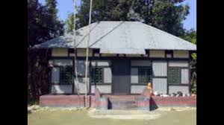
বাড়ির কাজ
বাড়ির কাজ
সাংবিধানিক পদ হিসেবে ‘মহাহিসাব নিরীক্ষক ও নিয়ন্ত্রকের’ গুরুত্ব বিশ্লেষণ কর।

Slide 21
ধন্যবাদ

